Slide 1
Geolocalização
Manual de Utilização do dashboard

Slide 2
Descrição do Dashboard e paineis disponíveis

Slide 3
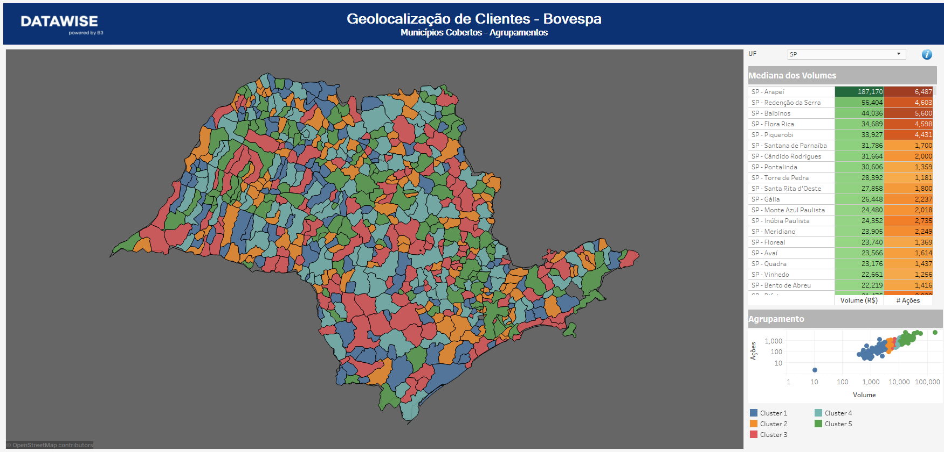
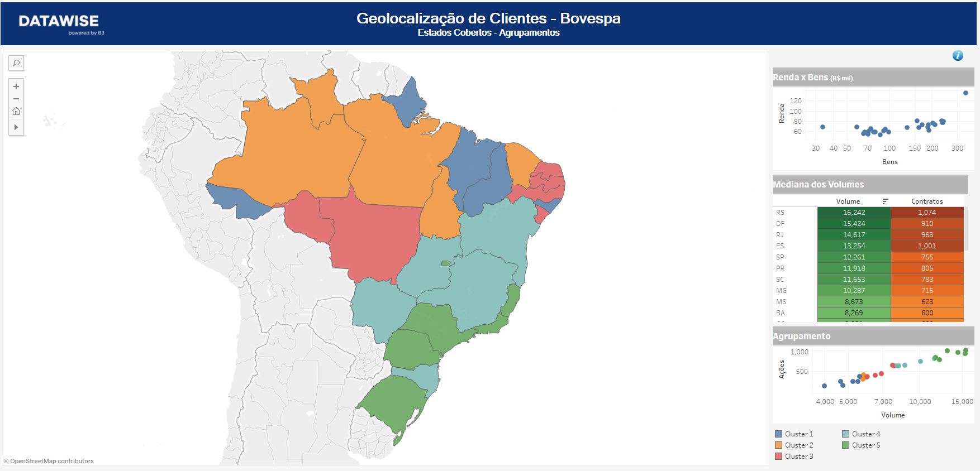
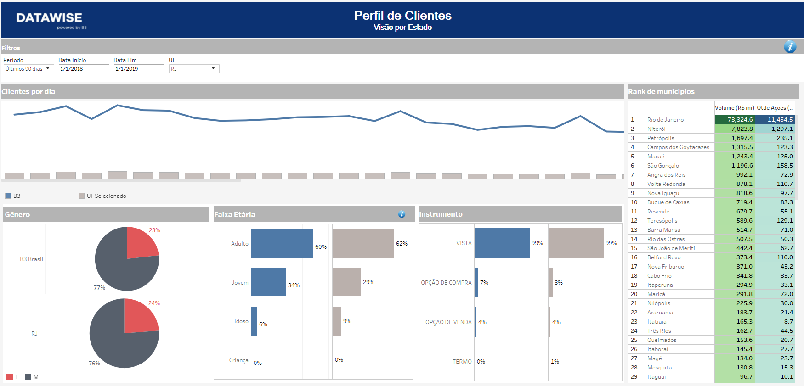
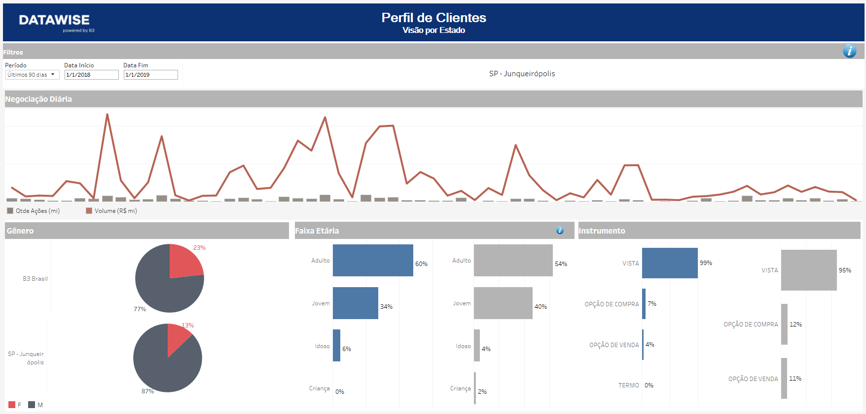
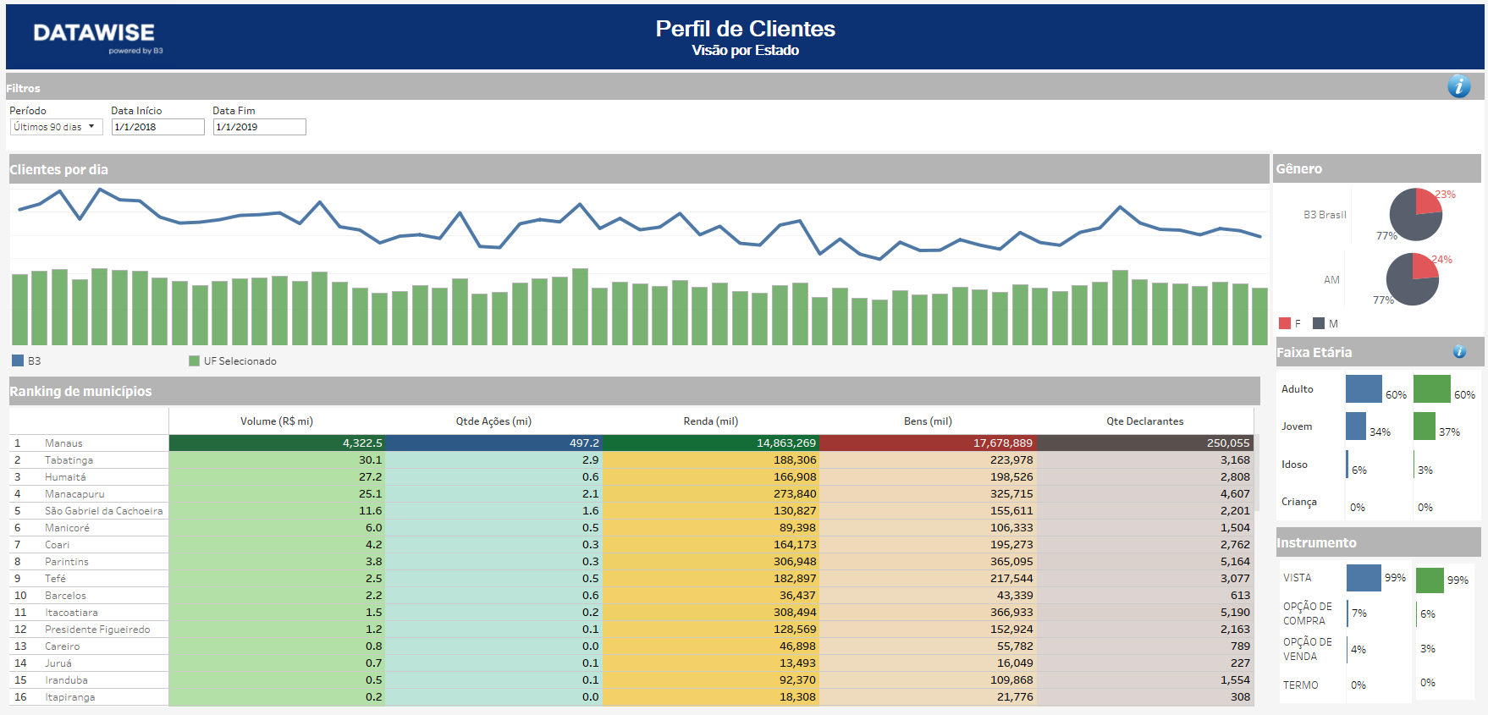
Descrição do dashboard
O Geolocalização permite avaliar as regiões do Brasil, até a nível município, para entender como está o nível de investimento do local, trazendo volume financeiro e quantidade de ações e contratos negociados.
Os dados são divididos também entre os Estados, além dos municípios. Junto à divisão, há painéis que geram agrupamentos com base no ações e volume financeiro investido (mediana em ambos os casos).
As visões são divididas nos mercados B3 – BM&F (futuros e derivativos), BOVESPA (Renda Variável) e BTB (Empréstimo de Ativos).
1- Municipios Cobertos -Agrupamentos
2- Estado Cobertos - Agrupamentos
3- Perfil de Clientes - Estado
4- Estados Cobertos – Agrup.
5- Perfil de Clientes Estado

Slide 9
Filtros

Slide 10
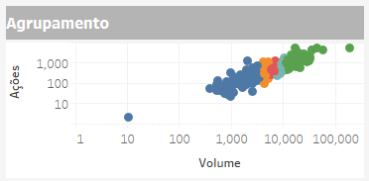
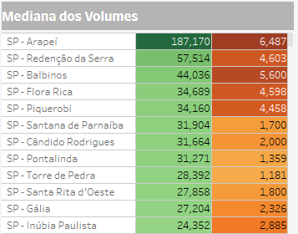
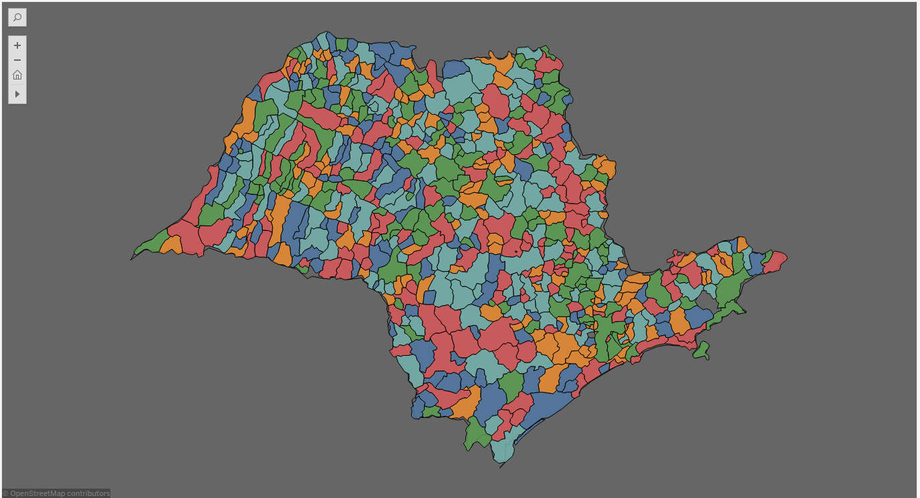
Filtros
Filtra os dados do estado desejado, podendo selecionar 1 ou mais estados.
DICA
Para filtrar mais de uma informação, selecione-as pressionando a tecla CTRL.
Para desfazer a seleção, clique novamente nos itens filtrados.
Todas as planilhas acima filtram os dados selecionados

Slide 11
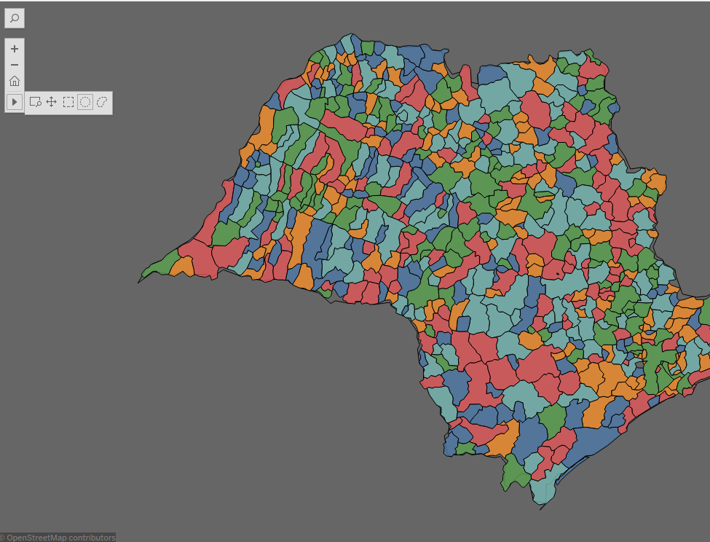
Utilize para pesquisar e aproximar o município desejado
Utilize para aproximar (+) ou afastar (-) o mapa
Utilize para retornar o mapa a sua visão inicial
Utilize a lupa para aproximar a visão do mapa
Utilize o símbolo cruz para mover o mapa
Escolha o formato que deseja filtrar as regiões do mapa

Slide 12
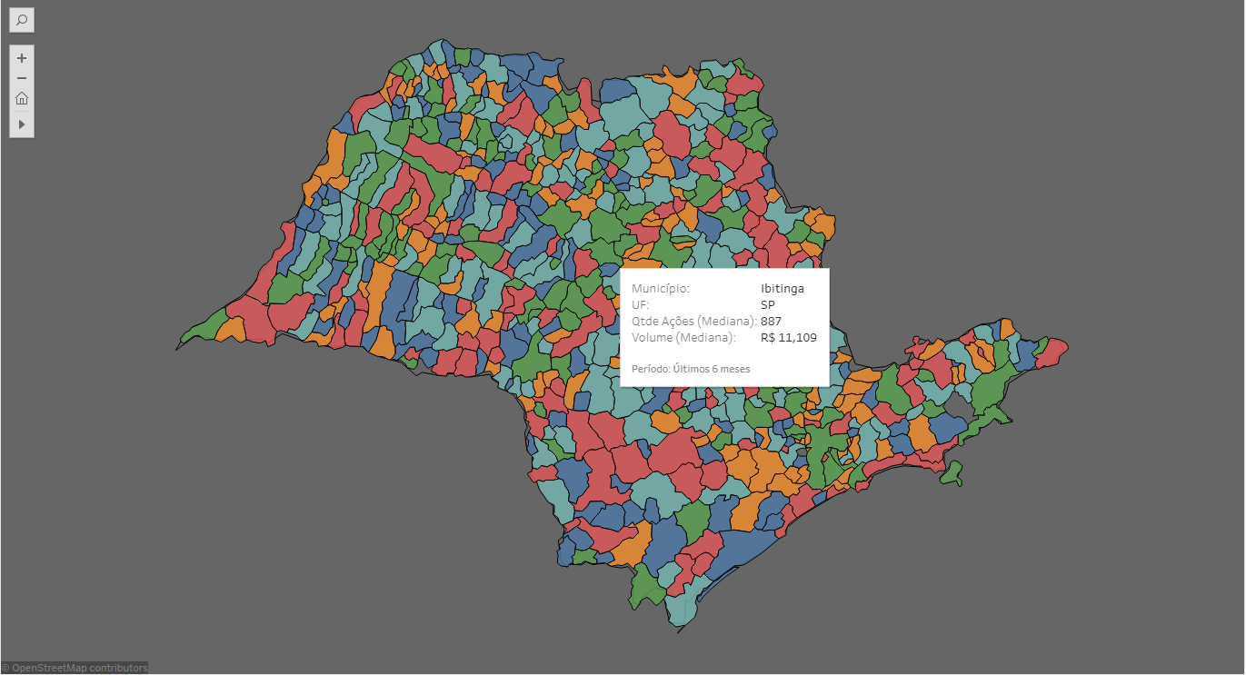
Ao selecionar um município, aparecerá a opção “Clique para detalhar o Município”

Slide 13
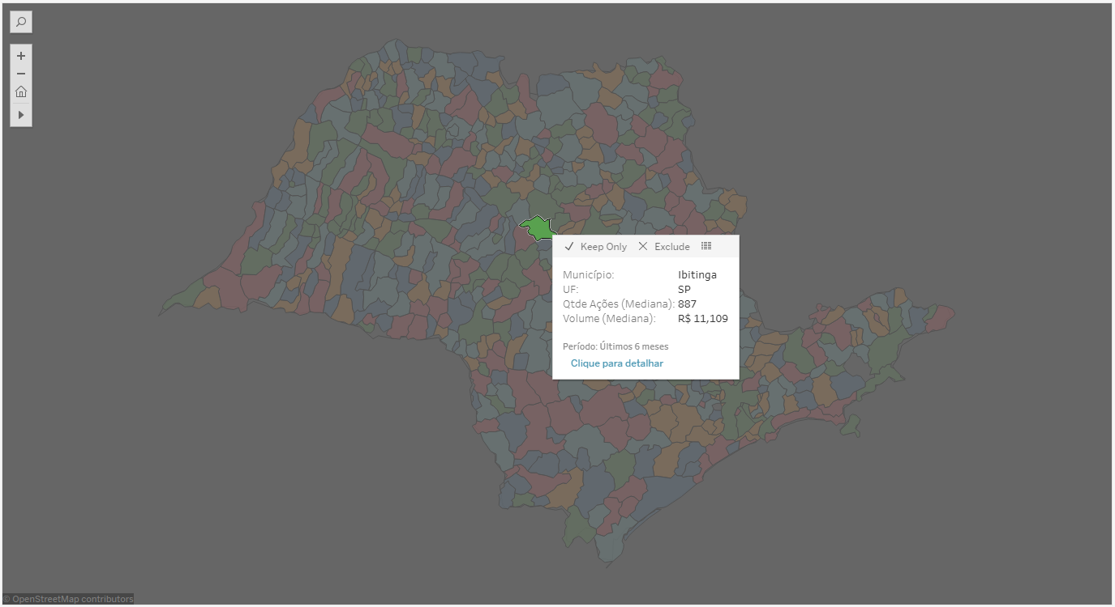
Ao clicar para detalhar o município você será redirecionado(a) para ao painel 4- Perfil de Clientes – Estado, com dados específicos de faixa etária e negociação diária daquele local.

Slide 14
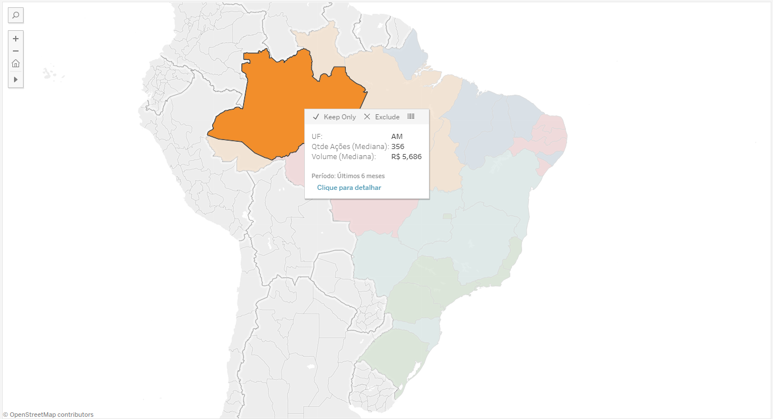
A mesma mecânica existente para municípios também funciona com Estados, permitindo ao usuário, no Painel 2- Estados Cobertos – Agrupamento, entrar em mais detalhes no painel 5, no lugar de escolha.

Slide 15
Outros filtros
Período – Seleção de datas: permite escolher data início e data fim; Últimos 90 dias: pega os últimos 90 dias corridos (alterar Data Início ou Data Fim aqui não gera nenhuma alteração).
Data Início e Data Fim – Ao escolher a opção de Seleção de Datas no período, é possível escolher a data início e data fim de análise.
UF – Filtro para escolher um dos Estados para análise. O filtro está disponível somente no Painel 3 – Perfil de Clientes – Estado.

Slide 16
Métricas

Slide 17
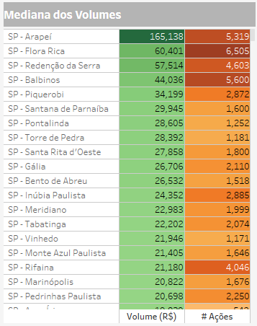
EXEMPLO DE USO DE IMAGENS
Arapeí teve uma mediana de investimento de R$ 165 k nos últimos 6 meses, sendo o maior do Estado.
Flora Rica teve uma mediana de 6505 ações investidas nos últimos 6 meses, ficando superior a Arapeí nesse quesito.
O critério de agrupamento utilizado é a divisão da mediana de contratos e volumes negociados.

Slide 18
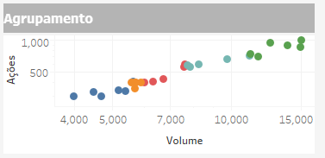
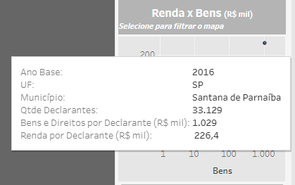
Para este gráfico é possível ver a relação entre Bens e Renda.
O cálculo dos clusters apresentados para Estados e Municipios é feito através da divisão do valor total agregado de Volume / Ações.

Slide 19
Comparação entre os clientes do Estado selecionado e o mercado (B3). O volume aparecerá em milhares, considerando a vinda dos investidores no dia a dia.
Haverá também a avaliação dos dados para Gênero, Faixa Etária e Instrumento, comparando em todos os casos o município ou Estado selecionado contra o volume total da B3.

Slide 20
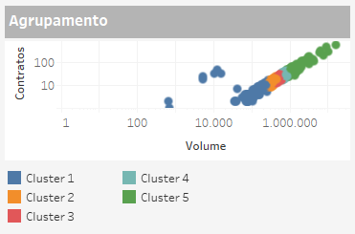
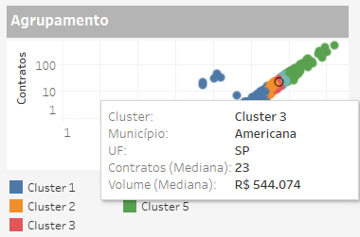
EXEMPLO DE USO DE IMAGENS
Para o gráfico de agrupamento é possível identificar municípios que tenham características semelhantes de Volume Financeiro e Quantidade de Contratos negociados.
Neste exemplo, o Município Americana pertence ao Cluster 3 com mediana de quantidade de contratos negociados de 23 e Volume Financeiro de 544.074 mil.

Slide 21
Considerações finais

Slide 22
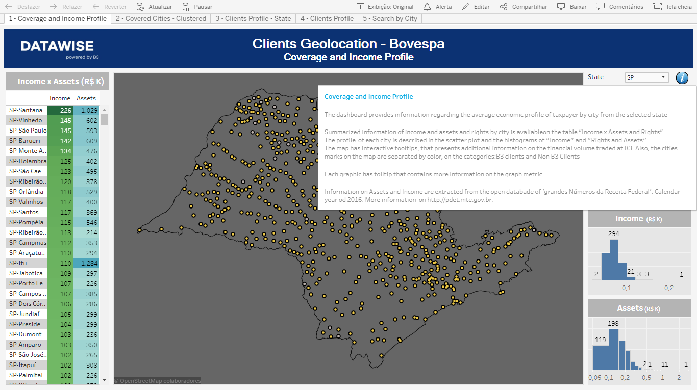
EXEMPLO DE USO DE IMAGENS
Sempre que observar o símbolo nos dashboards, passando o mouse sobre ele abrirá uma caixa de diálogo onde constarão informações adicionais sobre determinada planilha, gráfico, etc.
Fique atento à eles para maiores esclarecimentos do dashboard.

Slide 23
Obrigada, Qualquer dúvida, não hesite em nos contatar.
produtodedados@b3.com.br
INFORMAÇÃO PÚBLICA
23

